Slide 1
Baze
April 27, 2023

Slide 2
Konceptualno modelovanje
Projektovanje baze podataka je jedan od najznačajnijih segmenata razvoja sistema sa bazama podataka
Cilj je da se dođe do detaljne specifikacije sveukupne strukture baze podataka za odgovarajući DBMS (Database Management System)
Početna faza projektovanja baze podataka je konceptualno modelovanje, koje omogućava specifikaciju sveukupne strukture baze podataka na visokom nivou apstrakcije.

Slide 3
Konceptualno modelovanje
Notacije: - Najčešće se koristi ER/EER (Entity-Relationship/Enhanced Entity-Relationship) - U praksi se često koriste alternativne, konceptualno slične notacije, kao što je npr. IE (Information Engineering) - Sve širu primjenu u konceptualnom modelovanju baze podataka ima i UML dijagram klasa
IE Notacija: - Često korištena notacija za konceptualno modelovanje u softverskim alatima za projektovanje baza podataka - Iako raspolaže većinom semantički ekvivalentnih koncepata, ipak postoje neki ER/EER koncepti koji nisu podržani (agregacija, itd.)

Slide 4
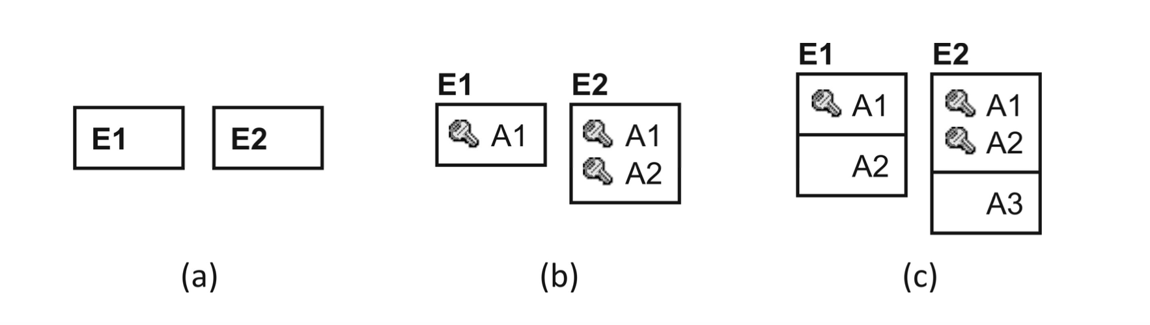
IE Notacija
Entitetski tipovi u IE zasnovanom ERwin konceptualnom modelu mogu da se prikažu na različitim nivoima detaljnosti: - bez atributa a) - samo primarni ključevi b) - svi atributi c)
Atributi koji čine primarni ključ prikazuju se u gornjoj sekciji pravougaonika, odvojeno od ostalih atributa

Slide 5
IE Notacija
Neidentifikujuće veze prikazuju se isprekidanim linijama, a identifikujuće veze neisprekidanim linijama.
Za specifikaciju kardinalnosti mapiranja koristi se notacija ptičije stopalo: - kardinalnost više prikazuje se u obliku višestrukog završetka - kardinalnost jedan prikazuje se u obliku jednostrukog završetka
Ograničenja učešća entiteta u vezama sepcifikuju se na potpuno drugačiji način u odnosu na ER notaciju
Parcijalna participacija entiteta nekog tipa specifikuje se kružićem na suprotnoj strani veze.

Slide 6
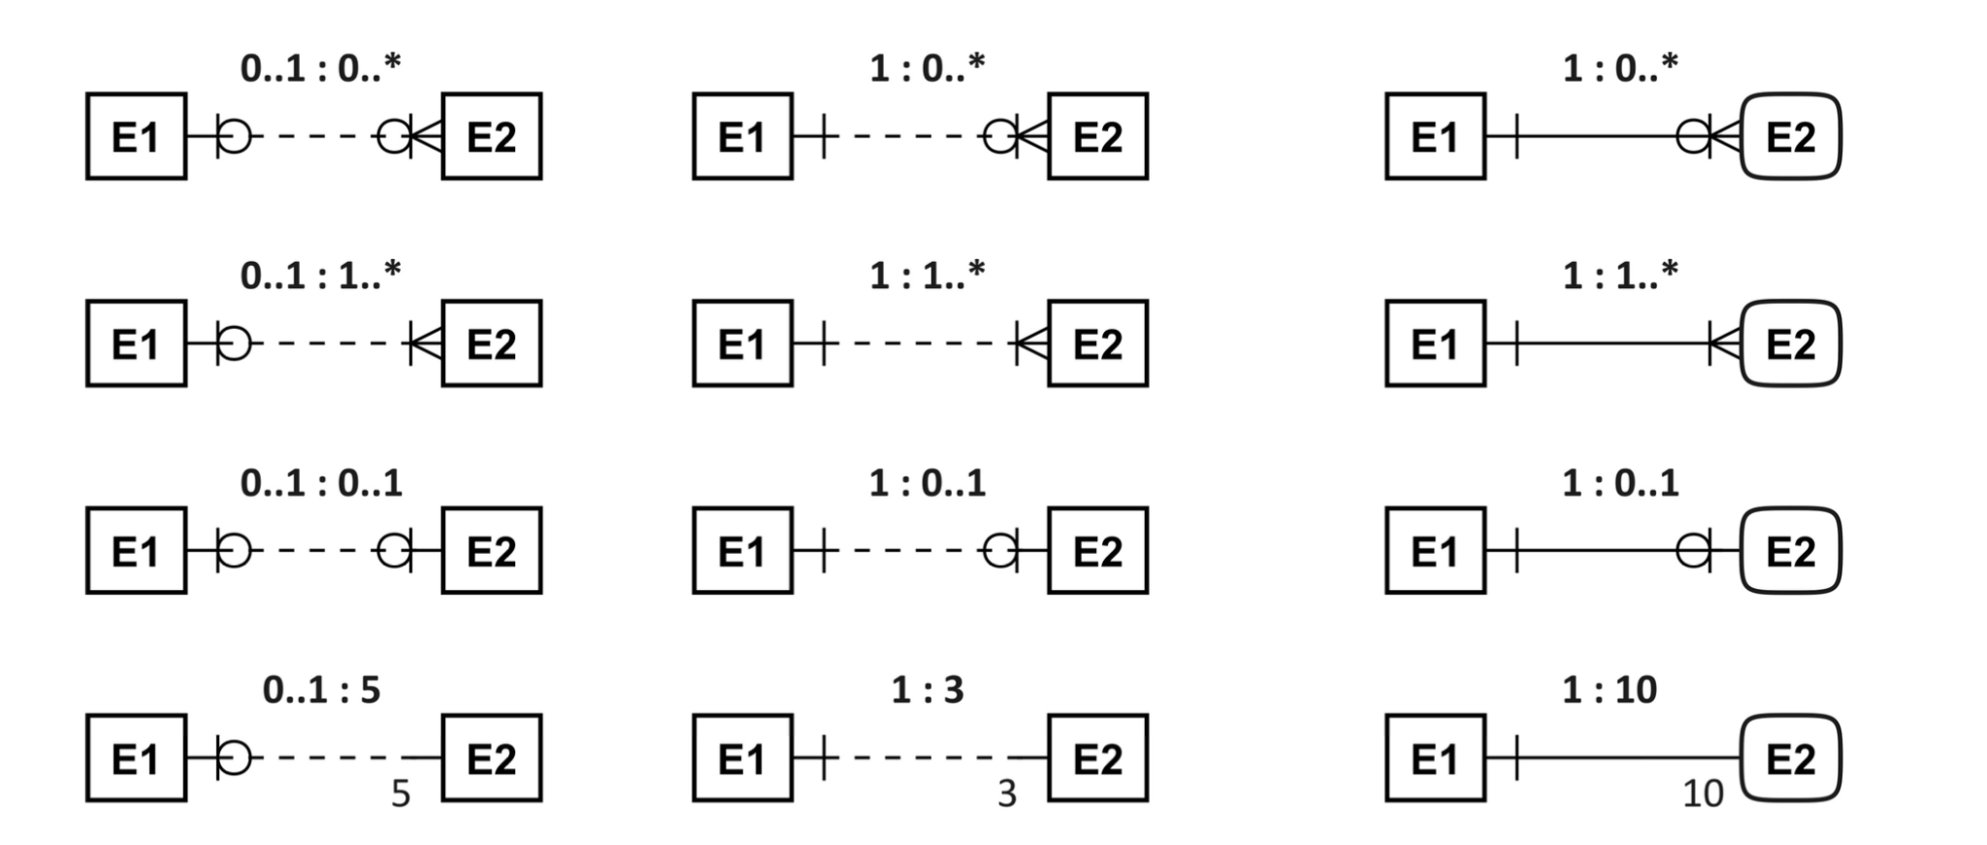
IE Notacija

Slide 7
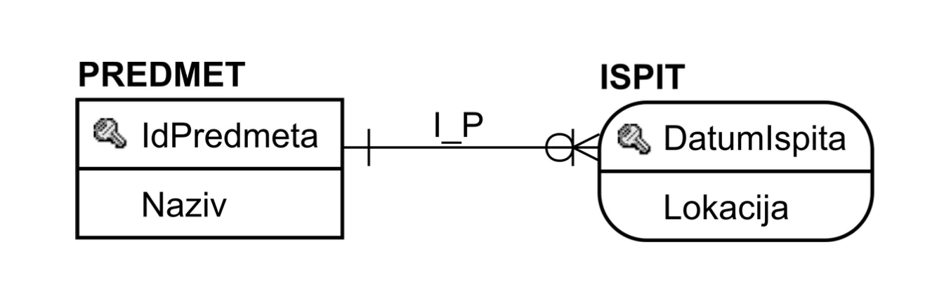
IE Notacija
Za razliku od jakih entitetskih tipova, koji se reprezentuju odgovarajućim pravougaonikom, slabi entitetski tipovi reprezentuju se pravougaonikom sa zaobljenim ivicama.
Atributi koji predstavljaju diskriminator slabog entitetskog tipa reprezentuju se identično atributima primarnog ključa jakog entitetskog tipa, tj. označavaju se istim simbolom i prikazuju u gornjoj sekciji pravougaonika

Slide 8
IE Notacija
Vezni tip sa kardinalnošću mapiranja više:više, ako nema opisne atribute, može da se predstavi kao vezni tip a).
Međutim, ako se u toku projektovanja identifikuju atributi veznog tipa sa kardinalnošću mapiranja više:više, tada takav vezni tip ne može da se predstavi kao vezni tip (jer IE notacija ne omogućava da se veznim tipovima specifikuju atributi), već mora da se reprezentuje odgovarajućim slabim entitetskim tipom i identifikujućim veznim tipovima sa odnosnim entitetskim tipovima b).

Slide 9
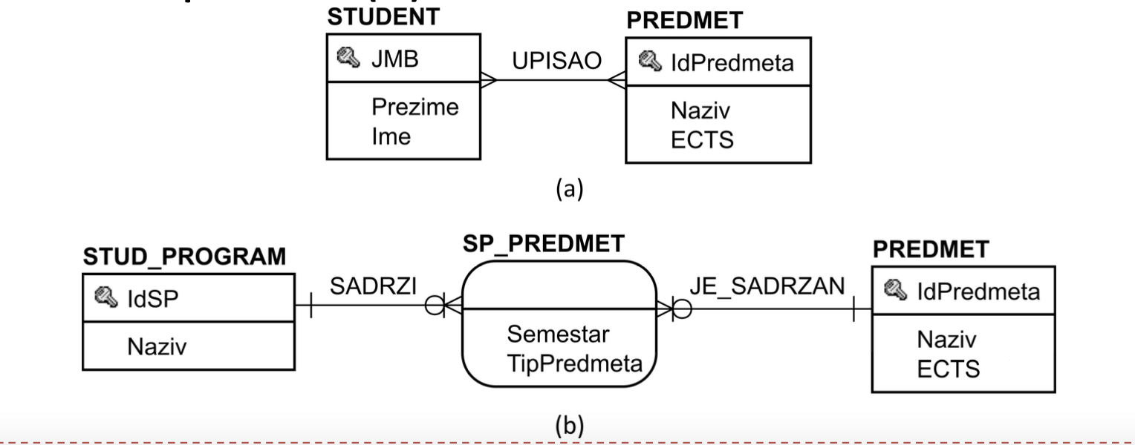
IE Notacija

Slide 10
IE Notacija
n-arni vezni tipovi reprezentuju se slabim entitetskim tipom i odgovarajućim identifikujućim veznim tipovima, jer IE notacija ne podržava n-arne tipove veza.

Slide 11
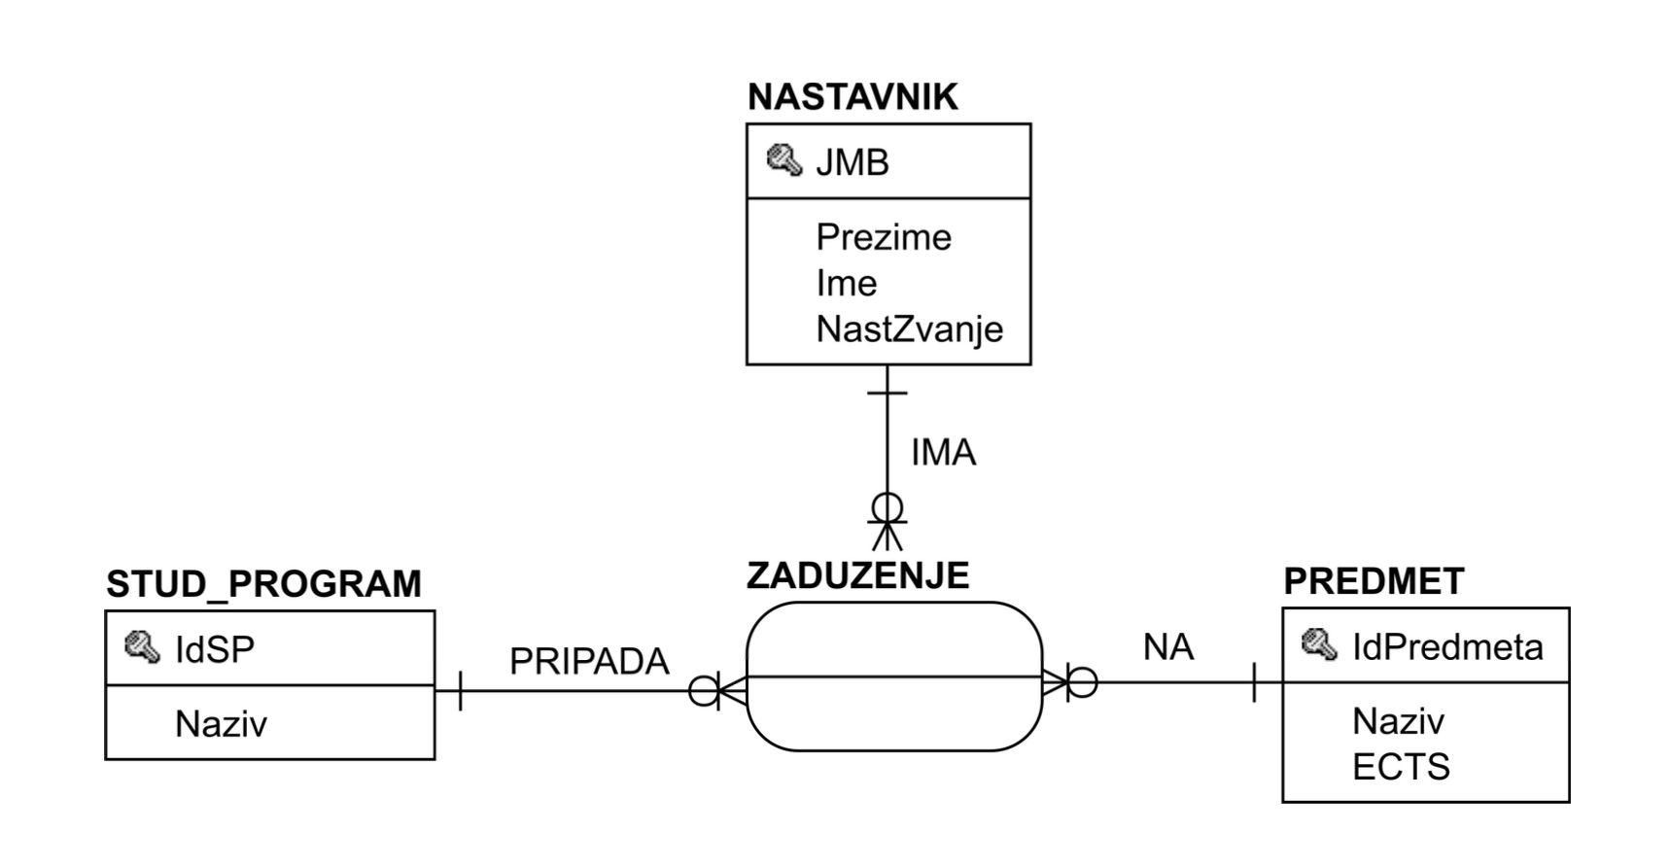
IE Notacija

Slide 12
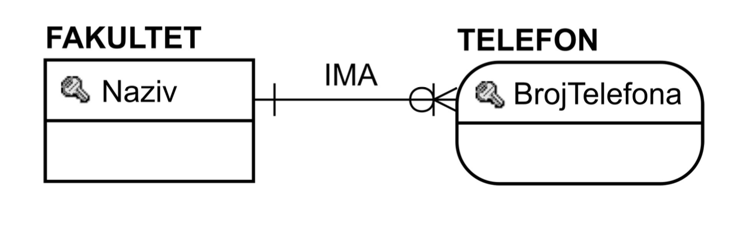
IE Notacija
IE notacija ne omogućava ni modelovanje višeznačnih atributa, pa višeznačne atribute, koji se identifikuju tokom konceptualnog projektovanja, treba reprezentovati slabim entitetskim tipom i odgovarajućim identifikujućim veznim tipom sa entitetskim tipom kojem pripada identifikovani višeznačni atribut.
Osim diskriminatora koji reprezentuje višeznačni atribut, odnosni slabi entitetski tip može da ima i druge atribute.

Slide 13
MySQL
https://dev.mysql.com/downloads/installer/
https://dev.mysql.com/downloads/workbench/

Slide 14
Zadatak
Modelovati u MySQL Workbenchu bazu biblioteke. Biblioteka treba da sadrži tabele: biblioteka, zaposleni, student i zaduzenje.
Modelovati u MySQL Workbenchu bazu rent-a-car. Data baza treba da sadrži tabele: rentacar, automobil, zaposleni i zaduzenik.

Slide 15
